Slide 1
EOS 插件

Slide 2
EOS
EOS中参考源码组织结构,主要分为四个篇章,分别是:
program:程序篇
plugin:插件篇(类似于操作系统的模块组装)
libraries:功能篇
contracts:合约篇

Slide 3
EOS
program:程序篇
主要是包括eos的应用程序,
最主要包括运行节点实例eosd
单独的钱包应用eos-walletd
以及其他开发测试工具

Slide 4
EOS
plugin:插件篇
eosd应用程序采用插件化设计,最主要的功能设计成接口统一的plugin
应用程序根据配置加载需要的插件(类似于linux里面的模块)
(类比:根据材料搭积木)
第三方开发者也可以开发扩展plugin支持新功能

Slide 5
EOS---programs
eos.io项目包括的系列程序,他们的入口main()函数都在programs目录
abi_gen #产生abi文件的程序
codegen #自动产生智能合约框架代码的程序
eosio-walletd #钱包程序
eosioc #客户端程序,通过rpc协议和eosiod通信
eosiod 核心节点程序
launcher #帮助启动节点的程序
snapshot #用于创建初始块的快照程序

Slide 6
EOS---programs---eosiod
eosiod:负责生产区块(打包\验证交易生成区块)
提供REST API:提供API查询区块账户的信息
提供钱包功能,如管理key 交易签名等
EOS 提供命令行工具来调用api
本地开发

Slide 7
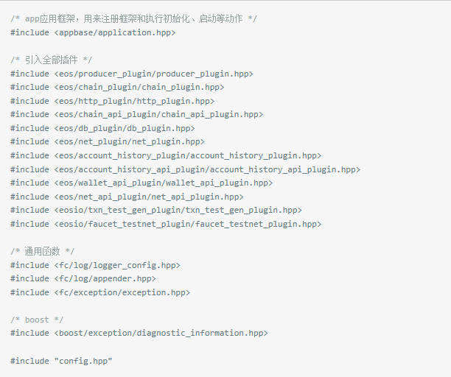
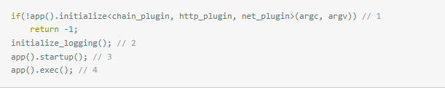
EOS---eosiod
eosiod 采用了大量的plugin插件
eosiod的核心代码4行

Slide 8
EOS
if(!app().initialize<chain_plugin,http_plugin,net_plugin>(argc,argv))
这行代码主要是完成了3个插件的初始化工作
从这行可以看出,eosiod程序是一个插件化的框架
(其中所有的功能,都是由插件实现的,你想要eosiod具备什么能力,就组合不同的插件)

Slide 9
EOS
app().startup();
目的是: 对每一个成功初始化的插件,调用它们的startup()函数(做一些初始参数的设定)

Slide 10
EOS
static appbase::abstract_plugin& _http_plugin = app().register_plugin<http_plugin>();
它在每个插件的头文件中,用来在main()执行前,把所有的插件都注册到系统中.

Slide 11

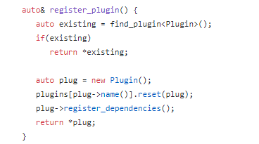
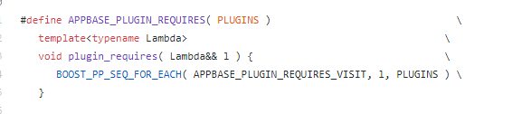

EOS ---插件注册流程
Notes:
01 在eos/programs/eosiod目录下的main.cpp是全部函数的入口程序
在这里面调用了register_plugin函数,这个函数的实现是在libraries/appbase/include/appbase/目录下的application.hpp中
02 逻辑如下: 用户在主函数入口,通过app()函数获取一个application单例;单例注册各种plugin(就是通过register_plugin函数)
03 在register_plugin的函数具体实现中, 首先是调用find_plugin 方法 ,判断该插件是否已经存在(因为有部分插件是主动把自己注册到插件容器中去的)
如果不存在 就调用register_dependencies函数,首先注册将要注册的插件所要依赖的插件
04 register_dependencies函数调用plugin_requires方法，plugin_requires函数会调用boost库中的一个宏——BOOST_PP_SEQ_FOR_EACH，
意为对于PLUGINS中的每一个PLUGIN，都调用一次register_plugin;，

Slide 12
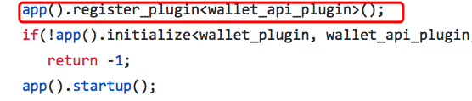
EOS---插件注册流程
在注册一个插件之间，先把该插件所依赖的其他插件注册到系统中。且无论依赖多少个插件，你只需要写一行代码。

Slide 13
EOS
那么插件会不会重复注册呢？

Slide 14
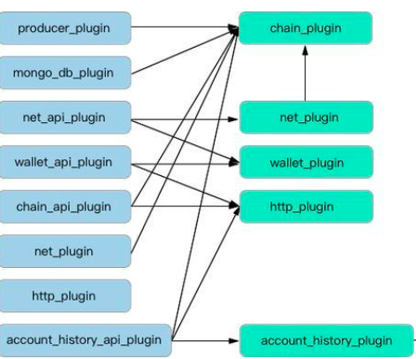
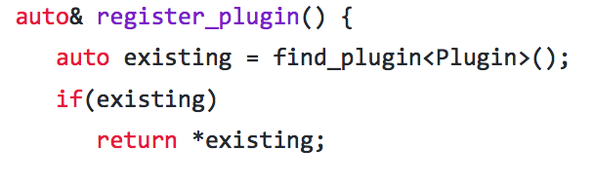
如果存在就不需要进行注册操作了，如果不存在的话，就继续往下进一步执行注册的相关操作；
Notes:
如果存在就不需要进行注册操作了，如果不存在的话，就继续往下进一步执行注册的相关操作；

